Slide 1
Poszeidón kultusza
Kristóf-Vollár Laura

Slide 2
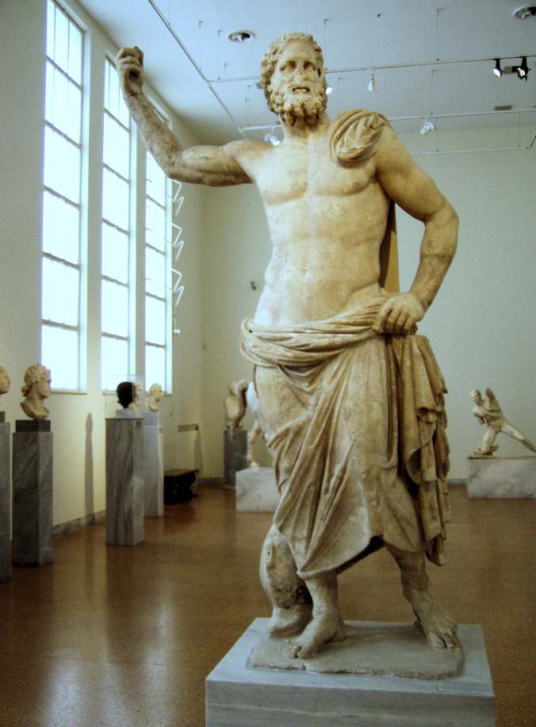
Bevezetés
Poszeidón kultuszának megjelenése
Kettősség a kultuszban
A kultuszhoz tartozó szimbólumok
A szimbólumok megjelenés: különösen a pénzérméken
A kultusz megjelenése egyes városokban, Helike

Slide 3
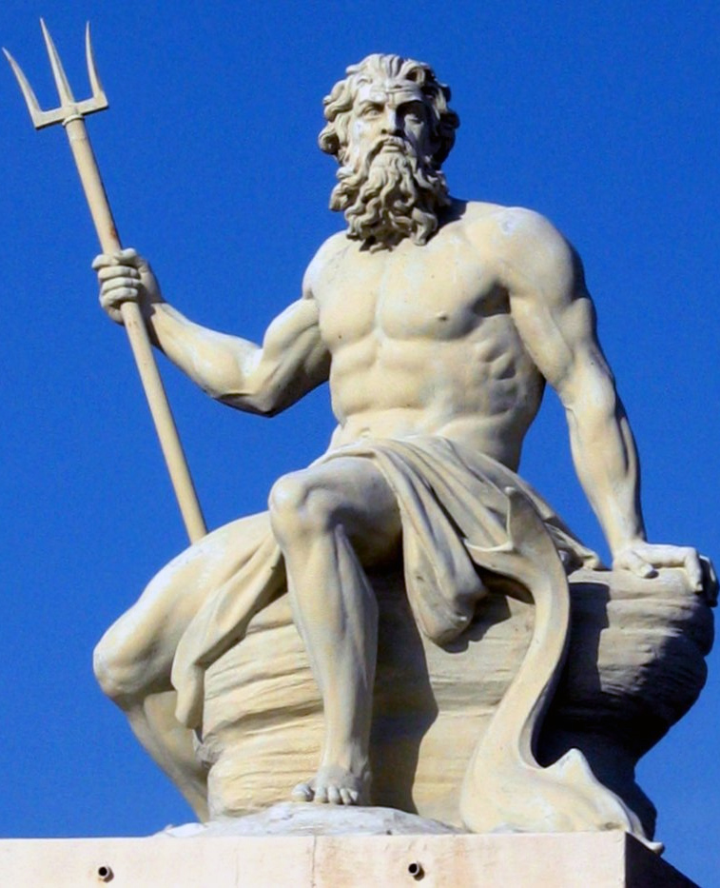
Poszeidón, a tengerek ura
Zeusz, Héra, Hesztia, Démétér és Hadész bátyja
Megdöntik apjuk, Kronosz uralmát, felosztják a világegyetemet:
  Tenger: Poszeidón
  Ég: Zeusz
  Alvilág: Hádész
Mükénéi korban még földistenként és a termékenység isteneként említik->a későbbiekben a görög mitológiai fejlődés során kapcsolták össze a tengerekkel

Slide 4
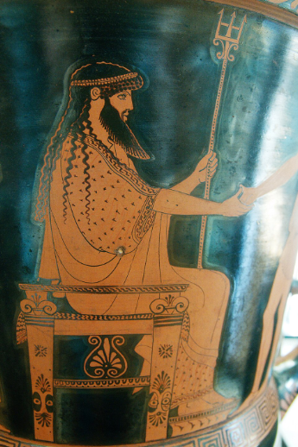
Poszeidón, a tengerek ura
Jelképe a háromágú szigony.
  Szigonyával megrázza a földet, minden földrengés az ő műve, sziklákat zúz szét, vihart kelt, vagy lecsendesít
Akik megharagítják, teljesen ki vannak szolgáltatva neki, ha hajóra szállnak- a tengerészek és halászok igyekeznek kiengesztelni megérkezésük után
Mivel a tengert úgy tekintették, mint amely körülöleli a földet és összetartja azt, Poszeidónt, annak az istennek is nevezték, aki egyben tartja a földet.

Slide 5
Kapcsolata istenekkel, emberekkel
Poszeidón hatalmát csak Zeusz tudta felülmúlni
  gyakran fellázadt ellene és haragra gerjedt, mégis mindig alárendelt maradt, és végül engedelmeskedett neki.
Kapzsi hajlama miatt gyakran került konfliktusba más istenekkel
A görögök szemében Poszeidón nehéz természetű, kiszámíthatatlan isten

Slide 6
Poszeidón megalkotja a lovat
A lovak teremtője, megtanítja az embereket a lovaglásra és a kantár használatára
Történeti hagyomány a lovak megteremtéséről:
Poszeidón akkor alkotta meg a lovat, amikor udvarolt Démétérnek. Hogy lehűtse iránta érzett vágyát, az istennő azt kérte tőle, hogy hozza létre a valaha ismert legszebb állatot. Több sikertelen próbálkozás után – amelyek során különféle állatokat teremtett – végül megalkotta a lovat. Ám a ló megalkotásához szükséges idő elegendő volt ahhoz, hogy elveszítse érdeklődését Démétér iránt. A terve tehát bevált.

Slide 7
Kettősség Poszeidón kultuszában
Földrengések és tengeri hullámok
Másik alakja: Poszeidón Aszphaliosz: az isten, aki képes megszilárdítani a földet, és biztonságot nyújt az emberiségnek
Xenophón: földrengés idején az emberek hozzá, Poszeidón Aszphalioszhoz kezdenek énekelni, hogy lecsillapítsák haragját és biztonságot nyerjenek otthonaik számára
Ez a kultusz több helyről is ismert: Athén, Spárta, Szírosz és Parosz a Kükládokban, valamint Rodosz
Ez az elnevezés a földrengés istenére utal, akit az ókori irodalomban gyakran kapcsolnak össze a „Föld birtokosa” és a „Földrengető” jelzőkkel.

Slide 8
Poszeidón kultusza Helikében
Helikében különösen valószínű, hogy az istent Aszphalioszként hívták segítségül: pusztító természete itt különösen hangsúlyos lehetett
A várost és lakóit gyakran fenyegették földrengések ->a helikéi síkság régészeti vizsgálatai és a térség erős szeizmikus aktivitása is ezt támasztja alá
Heliké pusztulását is két természeti erő együttes hatása okozta: ezt Poszeidónnak tulajdonították: egy erős földrengés és a szárazföld felé törő hatalmas tengeri hullámok, amelyek elárasztották a területet.
Poszeidón fő szimbólumai Helikében is kimutathatóak

Slide 9
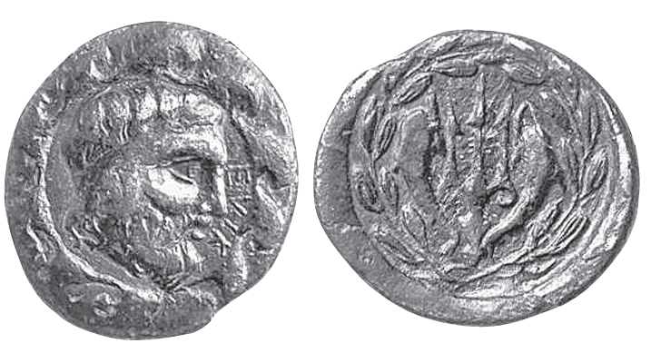
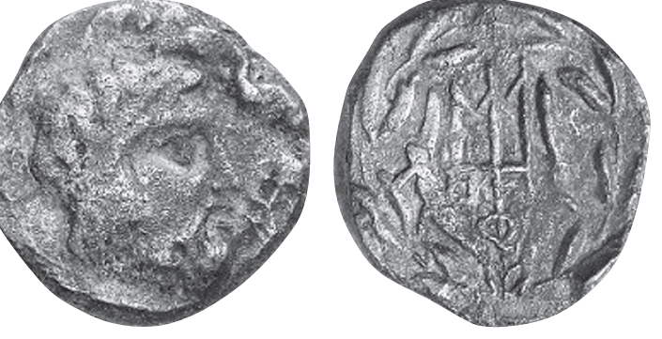
Ezt bizonyítják Heliké bronzérmei is: az érmén megjelenik a három ágú szigony, valamint delfinek is
A szigony: Poszeidón kultusz legjellegzetesebb szimbóluma
Másik legfontosabb jelképe: delfin- Poszeidón tengeri kíséreteinek legkecsesebb és legbarátságosabb tagjai közé tartozik, és a tenger embernek nyújtott jótéteményeit szimbolizálja

Slide 10
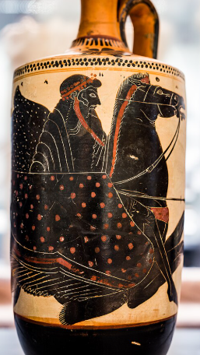
A delfinlovas ábrázolása gyakori témává vált a szobrászatban és a Poszeidónt tisztelő városok (pl. Korinthosz, Tarasz) pénzverésében is.
A tengerrel való kapcsolata miatt a delfin Poszeidón eredeti, termékenységhez kötődő aspektusát is jelképezi
Az isten harmadik attribútuma Helikében a hippokampusz volt (tengeri ló)
A hippokampusz – a delfinhez hasonlóan – az isten tengeri kíséretei közé tartozik.
Számos város pénzérméin jelenik meg Poszeidón szimbólumaként, például Priéné, Szirakúza és Messéné esetében, valamint Tarasz érméinek hátlapján is gyakori motívumként szerepel.

Slide 11
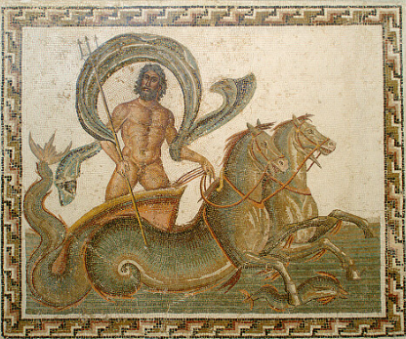
Mindhárom szimbólum – a delfin, a szigony és a hippokampusz – megjelenik Priéné pénzverésében is a Kr. e. 4. század utolsó negyedétől, jelezve a város erős Poszeidón-kultuszát.
a priénéiek maguk is azt tartották, hogy Helikéből származnak

Slide 12
További szimbólumok
ősi Helikében ünnepelt Panionia fesztivál
  Bikát áldoztak fel Poszeidón számára
Másik jellegzetes szimbólum: ló
A ló az ő „gyermeke”, amely Thesszáliában egy sziklából tört elő
A földből előbukkanva a ló alvilági lényként értelmezhető, amely kapcsolatban áll mind az édes-, mind a tengervizekkel.
Lóáldozati szertartások is ismertek

Slide 13
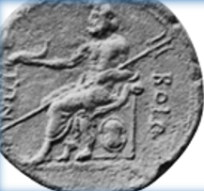
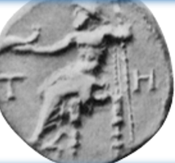
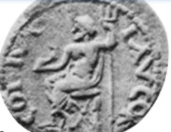
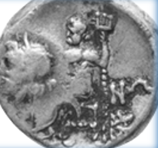
Poszeidón ábrázolása a négy, ma ismert helikei érmén azoknak a művészi megjelenítéseknek a körébe tartozik, amelyek az isten nyugodt, békés aspektusát hangsúlyozzák.
A helikei Poszeidón-templom kultuszszobra valószínűleg az istent ülő helyzetben ábrázolta: egyik kezében szigonyt, a másikban delfint tartva. Ez a trónon ülő Poszeidón-ábrázolás több, az ő kultuszához kapcsolódó város érméin is megjelenik

Slide 14
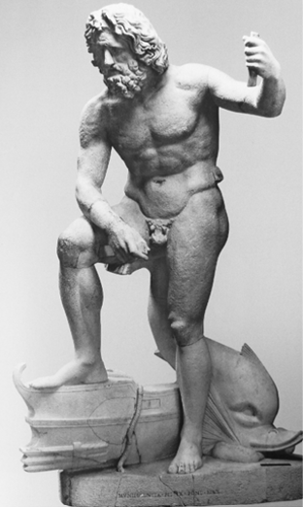
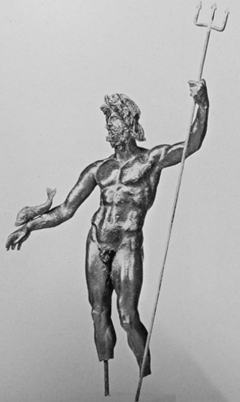
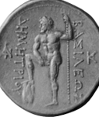
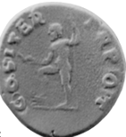
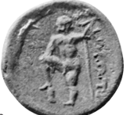
Az ülő Poszeidón mellett megjelenik az álló Poszeidón képe is, amikor szigonyt és hippocampuszt tart a kezében

Slide 15
Jelenlegi kutatások
Mi foglalkoztatja a kutatókat ma Poszeidónnal kapcsolatban?
Elveszett szentélyek és templomok felkutatása
Poszeidón, mint a földrengések ura
  Régészeti és geológiai kutatások arra vonatkozóan, hogyan kapcsolták össze a görögök a vallást a természeti katasztrófákkal (Heliké is)
  Új régészeti módszerek: talaj radarozás, drónos feltérképezés
  A szentélyek miért pont adott tájakhoz kapcsolódnak

Slide 16
Bibliográfia
W. K. C. GUTHRIE: THE GREEKS AND THEIR GODS. Boston, 1955.
Stephan Weaver : GREEK GODS: The Olympians. 2015.
Richard Buxton: The Complete World of Greek Mythology.
Dora Katsonopoulou: Further Insights on the Cult of Poseidon Helikonios in Helike. Athén, 2017. (online: https://www.researchgate.net/publication/346572783_Further_Insights_on_the_Cult_of_Poseidon_Helikonios_in_Helike_IV)

